Slide 1
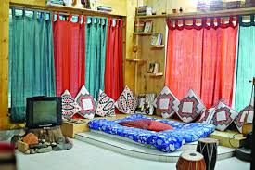
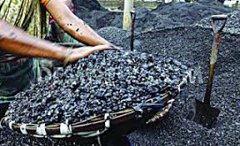
মাল্টিমিডিয়া ক্লাসে সবাইকে স্বাগতম

Slide 2
পরিচিতি
মোঃমেহেদুল ইসলাম
শারীরিক শিক্ষা
মাহমুদপুর উচ্চ বিদ্যালয়
ক্ষেতলাল জয়পুরহাট
mehedulislam190179@gmal.com
01725998477
শ্রেণী-অষ্টম
বিষয় -বাংলাদেশ ও বিস্বপরিচয়
অধ্যায়-দ্বাদশ
পাঠ-১
বাংলাদেশের প্রাকৃতিক সম্পদ
সময়-৫০ মিনিট
তারিখ_১৫/০১/২০২১

Slide 3
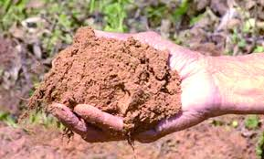
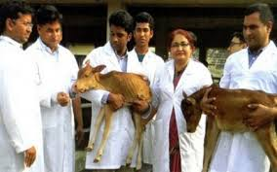
আমরা ছবিতে কি দেখতে পাচ্ছি ?
কয়লা
মাটি
প্রাণী

Slide 4
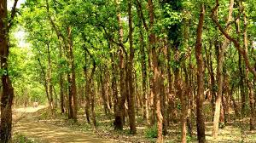
শিরোনাম
প্রাকৃতিক সম্পদ
বনজ সম্পদ
প্রানী সম্পদ
খনিজ সম্পদ

Slide 5
শিখনফল
১- সম্পদ কাকে বলে বলতে পারবে?
১
২বাংলাদেশের প্রাকৃতিক সম্পদ সম্পর্কে ব্যাখ্যা করতে পারবে ?
২
৩ বাংলাদেশের প্রাকৃতিক সম্পদের সাথে আর্থ-সামাজিক অগ্রগতির সম্পর্কে বিশ্লেষন করতে পারবে ?
৩

Slide 6
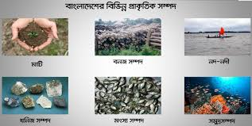
সম্পদ কাকে বলে
প্রকৃতির কাজ থেকে পাওয়া সবকিছু বস্তুকেই প্রাকৃতিক সম্পদ বলে ।

Slide 7
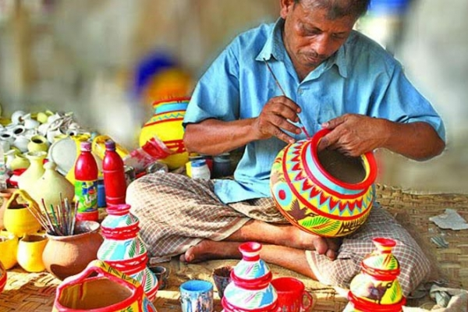
একক কাজ
সময়-৫মিনিট
পাহাড়ি এলাকাতে কি কি বস্তু পাওয়া যায় ?

Slide 8
বাংলাদেশের প্রাকৃতিক সম্পদ সম্পর্কে ব্যাখ্যা
মাটিঃ মাটি বাংলাদেশের প্রাকৃতিক সম্পদ। এদেশের প্রাকৃতিক সম্পদি হ্লো মাটি এদেশের সমতল ভুমি উর্বর । বেশির ভাগ এলাকাই বছরে তিনটি ফসলি উৎপন্ন হয়। দেশের শতকরা ১০ ভাগএর ১ ভাগ অঞ্চল পাহাড়ি এলাকা ।

Slide 9
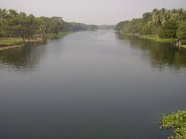
বাংলাদেশের প্রাকৃতিক সম্পদ সম্পর্কে ব্যাখ্যা
নদ-নদীঃ বাংলাদেশ নদীমাতৃক দেশ ।এদেশে ছোত বড় অনেক্ক নদী আছে। নদীগুলো মালামাল পরিবহনের সহজ মাধ্যম। নদীর পানি-প্রাবাহ থেকে বিদ্যুৎ উৎপন্ন /উৎপাদন করা যায়। এছাড়া বিপুল পরিমানে মৎস্য সম্পদ র‍্যেছে আমাদের নদ-নদীতে।

Slide 10
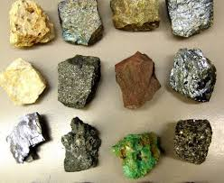
বাংলাদেশের প্রাকৃতিক সম্পদ সম্পর্কে ব্যাখ্যা
বাঙ্গালাদেশের মাটির নিচে রয়েছে নানা রকম মূল্যবান খনিজ সম্পদ। এগুলোর মধ্যে রয়েছে কয়লা,গ্যাস ,চুনাপাথর ,চিনামাটি,সিলিকা বালু ইত্যাদ।

Slide 11
বাংলাদেশের প্রাকৃতিক সম্পদ সম্পর্কে ব্যাখ্যা
বাংলাদেশের মোট বনভুমির পরিমান ২৪,৯৩৮বর্গ কিলোমিটার। দেশের মোট ভূ-ভাগের ১৬ ভাগ হচ্ছে বন ।বনে রয়েছে মূল্যাবান গাছপালা । এগুলোর আমাদের ঘরবাড়ি ও আসবাবপত্র তৈরির কাজে ব্যভত হয়। এছাড়া বনে রয়েছে পাখি ও প্রাণি সম্পদ ।প্রাকৃতিক ভারসাম্য রক্ষার জন্য বনের গুরুত্ব অপ্রিসীম।

Slide 12
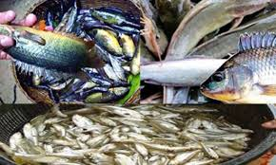
বাংলাদেশের প্রাকৃতিক সম্পদ সম্পর্কে ব্যাখ্যা
বাংলাদেশের অনেক নদ-নদী ,খাল বিল,ও দেশের দক্ষিনে বঙ্গোপসাগরে রয়েছে। এসব খাল বিল, নদ-নদীতে, রয়েছে প্রচুর পরিমানে মিঠা পানির মাছ। এছাড়া সামুদ্রিক মাছ ও আমাদের খাদ্যের চাহিদা পুরুন করছে। মাছ ধরে ভু মানুষ জীবিকা অর্জন করে।

Slide 13
জোড়ায় কাজ
বনজ সম্পদ আমাদের ক উপকারে আসে ?

Slide 14
আর্থ-সামাজিক অগ্রগতিতে প্রাকৃতিক সম্পদের ভুমিকা
বেঁচে থাকার জন্য মানুষ নানা রকম কাজ করে ।এসব মানুষের অর্থনৈতিক কাজ । এই র্থনৈতিক কাজের উপড় ভিত্তি করে সমাজ ব্যস্থা গড়ে উঠে । প্রাচীনকালে মানুষ বন থেকে ফল্মুল সংগ্রহ করত এবং পশু শিকার করে মাংশ খেতো ।তার পর তারা ফসল ফলাতে শেখে এবং কৃষি ভত্তিক সমাজ ব্যস্থা তৈরি করে ।খাদ্য ও অন্যান্য পণ্য উৎপাদন ,বন্টন, ওভোগকে কেন্দ্র করে মানুষের আর্থ-সামাজিক ব্যস্থা গড়ে উঠে।

Slide 15
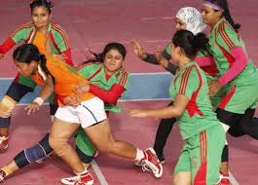
দলীয় কাজ
খনিজ সম্পদ কি –কি কাজে লাগে তোমরা খাতায় ভালো করে লিখ ?

Slide 16
মূল্যায়ন
১প্রাকৃতিক সম্পদ কাকে বলে ?
২ বাংলাদেশের মাথাপিছুর আয় কত?
৩ জীববৈচিত্র কি?
৪ বাংলাদেশের নদ-নদী ক উপকারে আসে ?
৫ আমাদের দেশে মাট কত প্রকার ?
৬ বাংলাদেশে বনজ সম্পদে ক ক সম্পদ রয়েছে ?
৭ সুন্দর বনে কি কি প্রাণি পাওয়া যায়?
৮ বাংলাদেশের কোন জেলায় সবচেয়ে বেশি মাছ পাওয়া যায় ?

Slide 17
বাড়ির কাজ
সমুদ্রএ কি কি সম্পদ পাওয়া যায় বাড়ি থেকে লিখে আনবে ?

Slide 18
মাল্টিমিডিয়া ক্লাস শেষে সবাইকে ধন্যবাদ

